Slide 1

МБДОУ д/с № 5 «Родничок» комбинированного вида с.Сарыг-Сеп Подготовительная к школе группа (6-7 лет) задания для дистанционного обучения (2 неделя)
Выполнил: музыкальный руководитель Трегубова Виктория Владимировна

Slide 2

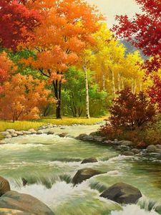
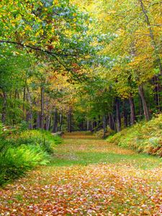
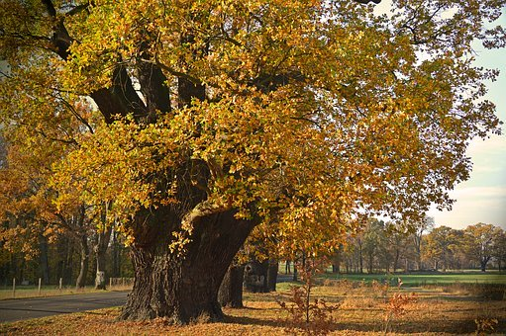
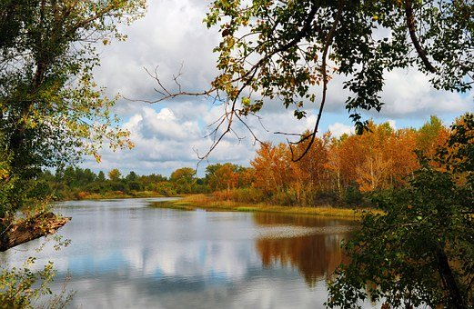
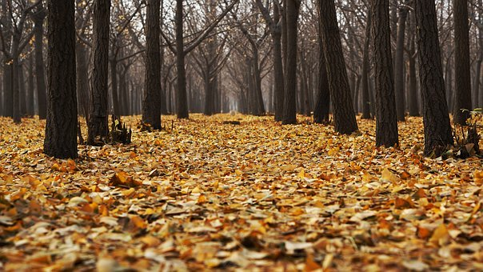
Осенняя песня

Slide 3
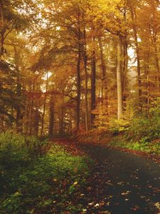
Вот и осень!

Slide 4
Вот и осень к нам пришла, Чудо сказку принесла. Вот и осень, вот и осень, Вот и осень к нам пришла. В позолоте вся листва, Вянет на лугах трава. В позолоте, в позолоте, В позолоте вся листва. Птицы песни не поют, Улетели все на юг. Улетели, улетели, Улетели все на юг.

Slide 5
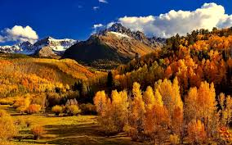
Ах, какая осень!

Slide 6
Где ты, где ты, милая осень? Целый год тебя мы ждем. В лес осенний по тропинке Мы тебя встречать пойдем.
Припев: Ах, какая осень, ах какая. Вся из желтых листьев – золотая, И дождя серебряные капли Песенки поют.
В паутинках между
берёзок Прячет солнышко лучи. Ягоды, грибы, орешки Ты для нас прибереги.
Припев. Ветер с осенью танцует, И кружится листопад. Разноцветные листочки В вальсе радостном летят.
Припев.

Slide 7
Спасибо за внимание!

